Slide 1



Treinamento e Desenvolvimento
Atak Sistemas
Av. Arqo. Nildo Ribeiro da Rocha, 564 - Zona 28 | Maringa - PR - BRASIL | CEP: 87030-250
(55) (44) 2101-5657 | www.atak.com.br | comercial@atak.com.br

Slide 2
Treinamento e Desenvolvimento
Atak Sistemas
GESTÃO DO CONHECIMENTO
ESCRITA FISCAL
Av. Arqo. Nildo Ribeiro da Rocha, 564 - Zona 28 | Maringa - PR - BRASIL | CEP: 87030-250
(55) (44) 2101-5657 | www.atak.com.br | comercial@atak.com.br

Slide 3

Todos os Direitos Reservados a Atak Sistemas
O QUE É O ICMS?
Av. Arqo. Nildo Ribeiro da Rocha, 564 - Zona 28 | Maringa - PR - BRASIL | CEP: 87030-250
(55) (44) 2101-5657 | www.atak.com.br | comercial@atak.com.br

Slide 4

Todos os Direitos Reservados a Atak Sistemas
ICMS - Imposto sobre Circulação de Mercadorias e Prestação de Serviços de Transporte Interestadual e Intermunicipal e de Comunicação.
É um imposto não-cumulativo, compensando-se o que for devido em cada operação relativa à circulação de mercadoria ou prestação de serviços portanto é o imposto que incide quando um produto ou serviço tributável circula entre cidades, estados ou de pessoas jurídicas para pessoas físicas.
Av. Arqo. Nildo Ribeiro da Rocha, 564 - Zona 28 | Maringa - PR - BRASIL | CEP: 87030-250
(55) (44) 2101-5657 | www.atak.com.br | comercial@atak.com.br

Slide 5

Todos os Direitos Reservados a Atak Sistemas
Para compreender melhor o que se trata realmente este Impostos, precisamos verificar sobre o que incide o ICMS?
O ICMS é um tributo que está em praticamente tudo o que faz parte de nossas vidas:
Operações relativas à aquisição de mercadorias em geral, incluindo o fornecimento de alimentos e bebidas em bares, restaurantes e estabelecimentos similares;
Prestação de serviço de transporte interestadual e intermunicipal, por qualquer meio, de pessoas, bens, mercadorias ou valores;
Prestação de serviços de telecomunicação;
Fornecimento de mercadorias com prestação de serviços;
Importação de mercadorias do exterior, qualquer que seja a finalidade;
Serviços prestados no exterior ou que tenham começado fora do país;
Entrada, no estado de destino, de petróleo, inclusive lubrificantes e combustíveis líquidos e gasosos dele derivados, e de energia elétrica, quando não destinados à comercialização ou à industrialização.
Av. Arqo. Nildo Ribeiro da Rocha, 564 - Zona 28 | Maringa - PR - BRASIL | CEP: 87030-250
(55) (44) 2101-5657 | www.atak.com.br | comercial@atak.com.br

Slide 6
Todos os Direitos Reservados a Atak Sistemas
O ICMS é obrigatório às empresas comerciais, industriais, produtor rural e prestadoras de serviços de transportes, interestadual e intermunicipal e de comunicação.
O registro da empresa dar-se mediante a Inscrição Estadual junto a Secretaria da Fazenda do Estado, denominada (I.E.). A I.E. é o registro do contribuinte no cadastro do ICMS mantido pela Fazenda Estadual. Com a inscrição, o contribuinte passa a ter o registro formal do seu negócio, ou seja, poderá efetuar operações com mercadorias.
CONTRIBUINTE: É a pessoa física ou jurídica que pratica de forma habitual à circulação de mercadoria, bem como a prestação de serviços de transportes interestadual e intermunicipal e de comunicação.
BASE DE CÁLCULO: A base de cálculo é o valor atribuído pela legislação, em que será aplicado à alíquota correspondente ao produto, como regra geral, a base de cálculo do ICMS é o valor da operação incluindo o frete e despesas acessórias cobradas do adquirente/consumidor.
ALÍQUOTA: é o percentual, definido em Lei aplicado sobre a base de cálculo, resultando assim o tributo para o recolhimento. Deve ser verificado em cada UF e a cada operação qual alíquota correta a utilizar.
Av. Arqo. Nildo Ribeiro da Rocha, 564 - Zona 28 | Maringa - PR - BRASIL | CEP: 87030-250
(55) (44) 2101-5657 | www.atak.com.br | comercial@atak.com.br

Slide 7
Todos os Direitos Reservados a Atak Sistemas
BENEFÍCIOS FISCAIS DO ICMS:
Redução da base de cálculo – é um benefício fiscal que visa reduzir a carga tributária do imposto incidente em determinada operações/prestações. As reduções da base de cálculo podem ser concedidas por prazo determinado (certo) ou indeterminado e dependem da celebração de acordos entre os Estados, denominados Convênios.
Isenção – é a dispensa legal do pagamento do imposto e também são concedidos por prazos determinados ou indeterminado e dependem da celebração de acordo entre os Convênio entre os Estados.
Suspensão – a suspensão do lançamento do imposto pode ser procedida como a prorrogação do pagamento do imposto para um momento futuro, pelo mesmo contribuinte (ex: produtos destinados a cirurgias, mercadoria em demonstração, etc.)
Diferimento – ocorre quando se transfere o lançamento e o pagamento do tributo para etapa posterior a ocorrência do fato gerador da obrigação tributária;
Substituição tributária – a substituição tributária do ICMS caracteriza-se pela atribuição da legislação a determinado contribuinte, para que ele substitua outro no pagamento do imposto.
Av. Arqo. Nildo Ribeiro da Rocha, 564 - Zona 28 | Maringa - PR - BRASIL | CEP: 87030-250
(55) (44) 2101-5657 | www.atak.com.br | comercial@atak.com.br

Slide 8
Todos os Direitos Reservados a Atak Sistemas
COMO SE CALCULA O ICMS?
Av. Arqo. Nildo Ribeiro da Rocha, 564 - Zona 28 | Maringa - PR - BRASIL | CEP: 87030-250
(55) (44) 2101-5657 | www.atak.com.br | comercial@atak.com.br

Slide 9
Todos os Direitos Reservados a Atak Sistemas
Para conseguir realizar o cálculo do ICMS precisar saber algumas informações iniciais como: Se a operação é venda Interestadual, Alíquota, valor de Frete, despesas assessorias, verificar os percentuais de alíquota, os benefícios fiscais, etc.
No exemplo a baixo é identificado todos os dados e executado o cálculo:
Dados para emissão da NF-e:
CFOP: 6.102
CST ICMS: 000
Dados para calculo:
Alíquota ICMS: 12% Valor total dos produtos: 1.000,00 Frete: 120,00 Despesas Acessórias (ex. seguros): 80,00
Total: 1.200,00
ICMS: 1.200,00 x 12% = 144,00
Av. Arqo. Nildo Ribeiro da Rocha, 564 - Zona 28 | Maringa - PR - BRASIL | CEP: 87030-250
(55) (44) 2101-5657 | www.atak.com.br | comercial@atak.com.br

Slide 10
Todos os Direitos Reservados a Atak Sistemas
Vamos visualizar um exemplo de cálculo quando existe um benefício fiscal observado em Lei, que dá o direito do Diferimento do ICMS.
Dados da emissão da NF-e:
CFOP: 6.102
CST ICMS: 051
Dados para calculo:
Diferimento Parcial: 33,33%
Alíquota ICMS: 18% Valor total dos produtos: 1.000,00
Total: 1.000,00
ICMS: 1.000,00 x 18% = 180,00
ICMS DIFERIDO= 33,33% de 180,00= 60,00
VALOR ICMS: 180,00 – 60,00= 120,00
Av. Arqo. Nildo Ribeiro da Rocha, 564 - Zona 28 | Maringa - PR - BRASIL | CEP: 87030-250
(55) (44) 2101-5657 | www.atak.com.br | comercial@atak.com.br

Slide 11
Todos os Direitos Reservados a Atak Sistemas
Por fim visualizar um exemplo de cálculo quando existe um benefício fiscal observado em Lei, que dá o direito da Redução da Base de Cálculo:
Dados para emissão da NF-e:
CFOP: 6.102
CST ICMS: 020
Dados para calculo:
Redução: 33,30%
Alíquota ICMS: 18% Valor total dos produtos: 1.000,00 Total: 1.000,00
ICMS: 1.000,00 x 33,30% = 333,00
BASE ICMS: 1.000,00 – 333,30 = 667,00
VALOR ICMS: 667,00 x 18% = 120,06
Av. Arqo. Nildo Ribeiro da Rocha, 564 - Zona 28 | Maringa - PR - BRASIL | CEP: 87030-250
(55) (44) 2101-5657 | www.atak.com.br | comercial@atak.com.br

Slide 12
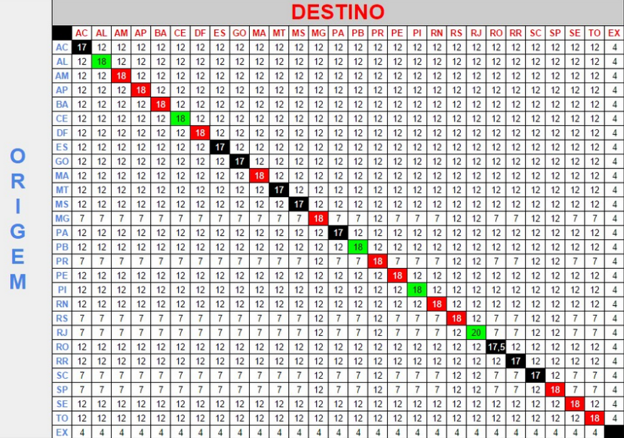
Todos os Direitos Reservados a Atak Sistemas
Há duas tabelas que definem a cobrança do ICMS: a interna, para operações que ocorrem dentro do estado, e a interestadual, para operações que iniciam em um estado e se destinam a outro.
Av. Arqo. Nildo Ribeiro da Rocha, 564 - Zona 28 | Maringa - PR - BRASIL | CEP: 87030-250
(55) (44) 2101-5657 | www.atak.com.br | comercial@atak.com.br

Slide 13
Todos os Direitos Reservados a Atak Sistemas
APURAÇÃO DOS IMPOSTOS ICMS:
A apuração do ICMS é feita a compensação do saldo do ICMS a Recuperar com o ICMS a Recolher, sempre fazendo o lançamento contábil para zerar aquele que tiver menor valor: EXEMPLO: ICMS a Recuperar = R$ 12.000,00 (o valor está no Ativo a Débito) ICMS a Recolher = R$ 28.000,00 (o valor está no Passivo a Crédito) Lançamento contábil de apuração: D - ICMS a Recuperar…………………….12.000,00 C - ICMS a Recolher………………….28.000,00 Saldo a recolher = 16.000,00
Av. Arqo. Nildo Ribeiro da Rocha, 564 - Zona 28 | Maringa - PR - BRASIL | CEP: 87030-250
(55) (44) 2101-5657 | www.atak.com.br | comercial@atak.com.br

Slide 14
Todos os Direitos Reservados a Atak Sistemas
O QUE É O IDMS DIFAL?
Av. Arqo. Nildo Ribeiro da Rocha, 564 - Zona 28 | Maringa - PR - BRASIL | CEP: 87030-250
(55) (44) 2101-5657 | www.atak.com.br | comercial@atak.com.br

Slide 15
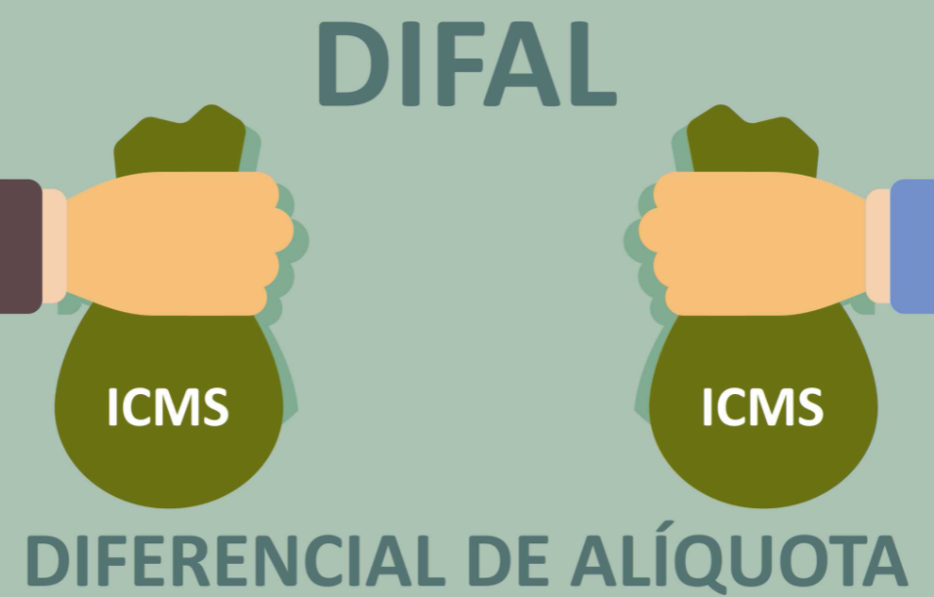
Todos os Direitos Reservados a Atak Sistemas
O Diferencial de Alíquota do ICMS, ou DIFAL, é um instrumento que visa proteger a competitividade do estado onde o comprador reside. Por exemplo, no estado X um determinado produto é mais barato do que no seu estado Y, pois o ICMS do estado X é menor. Logo, o consumidor preferirá comprar o produto do estado X. O DIFAL, então, é uma tarifa cobrada do comprador do estado Y para tentar equilibrar essa situação.
As compras por internet começaram a ser uma grande ameaça para os outros estados, visando que a maioria dos produtos são enviados dos estados de São Paulo e Rio de Janeiro para os demais, a arrecadação dos outros estados acaba saindo prejudicada. O convênio ICMS 93/2015, foi criado para que os estados onde os compradores dos produtos residem receba parte do ICMS da transação, ou seja, a diferença que existe entre o ICMS do estado do vendedor e do comprador.
Av. Arqo. Nildo Ribeiro da Rocha, 564 - Zona 28 | Maringa - PR - BRASIL | CEP: 87030-250
(55) (44) 2101-5657 | www.atak.com.br | comercial@atak.com.br

Slide 16
Todos os Direitos Reservados a Atak Sistemas
Para melhor entendermos, vamos a um exemplo prático: uma empresa que atua no Rio de Janeiro vende um produto X para um consumidor que se situa em São Paulo. Para essa mercadoria X é cobrado um ICMS interestadual de 12%. Pois a alíquota interna de São Paulo é de 18%. Sendo assim, o cálculo a ser feito é de 18% - 12%, resultando no valor de 6% que será tributado na operação da venda para consumidor em favor de seu estado, no caso, São Paulo.
Os valores das alíquotas variam de estado para estado por exemplo:
• Operações com estados do Sul e Sudeste (exceto ES): 12%
• Operações com estado do Centro-Oeste, Norte, Nordeste e Espírito Santo: 7%
• Operações com produtos importados ou com conteúdo de importação superior a 40%: 4%
Em resumo, o DIFAL vai ocorrer quando houver relações interestaduais, entre contribuintes do ICMS para uso e consumo de produtos e mercadorias, tendo para o destinatário uma cobrança da diferença de alíquotas de ICMS dos dois estados, para que o estado do comprador não seja prejudicado
Av. Arqo. Nildo Ribeiro da Rocha, 564 - Zona 28 | Maringa - PR - BRASIL | CEP: 87030-250
(55) (44) 2101-5657 | www.atak.com.br | comercial@atak.com.br

Slide 17
Todos os Direitos Reservados a Atak Sistemas
DIFAL - DIFERENCIAL DE ALÍQUOTAS DE ICMS
ENTRADA DE MERCADORIAS
Todos os contribuintes do ICMS são obrigados a recolher o ICMS relativo à diferença existente entre a alíquota interna (praticada no Estado destinatário) e a alíquota interestadual nas seguintes operações e prestações:
a) Na entrada, de mercadorias de outra Unidade da Federação destinadas para uso e consumo;
b) Na entrada, de mercadorias de outra Unidade da Federação destinadas para o ativo imobilizado;
c) Na entrada, de prestação de serviço de transporte interestadual cuja prestação tenha iniciado em outra Unidade da Federação referente à aquisição de materiais para uso e consumo;
d) Na entrada, de prestação de serviço de transporte interestadual cuja prestação tenha iniciado em outra Unidade da Federação referente à aquisição de materiais para o ativo imobilizado.
Somente existirá diferencial de alíquotas a ser recolhido caso o percentual da alíquota interna ser superior ao da alíquota interestadual.
Av. Arqo. Nildo Ribeiro da Rocha, 564 - Zona 28 | Maringa - PR - BRASIL | CEP: 87030-250
(55) (44) 2101-5657 | www.atak.com.br | comercial@atak.com.br

Slide 18
Todos os Direitos Reservados a Atak Sistemas
O cálculo DIFAL por fora, também chamado de cálculo DIFAL com base única, é a forma mais simples de calcular. Essa forma de cálculo se aplica a operações para não contribuintes e contribuinte do ICMS.
✅Estados que adotam o DIFAL por fora: AC, AM, AP, ES, MT, RJ, RR, SP, DF, CE, MA, RN e RO.
Exemplo:
Mercadorias: R$ 1.000,00 Alíquota Interestadual: 12% ICMS Normal: R$ 1.000,00 x 12% = R$ 120,00 Alíquota UF destino 18% Diferencial: 18% - 12% = 6%
Cálculo do Diferencial: 1.000,00 x 6% = Valor de DIFAL a ser recolhido R$ 60,00
Av. Arqo. Nildo Ribeiro da Rocha, 564 - Zona 28 | Maringa - PR - BRASIL | CEP: 87030-250
(55) (44) 2101-5657 | www.atak.com.br | comercial@atak.com.br

Slide 19
Todos os Direitos Reservados a Atak Sistemas
O cálculo DIFAL por dentro, também chamado de cálculo DIFAL com base dupla, demanda de mais etapas para que seja encontrado o valor final.
Nesta forma de cálculo são utilizadas duas bases de cálculo para encontrar o valor final de diferencial de alíquotas, sendo que em uma delas é realizada a exclusão do ICMS Interestadual da base de cálculo, e em outra é feita a inclusão do ICMS Interno (ICMS por dentro). Essa modalidade de cálculo é aplicada somente em operações de venda para contribuintes do ICMS.
✅Estados que adotam o DIFAL por dentro: BA, MG, MS, PA, PI, PR, RS, SC, TO, SE, AL, GO, PE e PB
Exemplo de Cálculo por Dentro:
Mercadorias: R$ 1.000,00 Alíquota Interestadual: 12% ICMS Normal: R$ 120,00 Alíquota UF destino: 18%
Cálculo: R$ 1.000,00 – R$ 120,00 = 880,00 R$ 880,00 / (1-18%) = R$ 880,00 / 0,82 = R$ 1.073,17 R$ 1.073,17 x 18% = R$ 193,17 R$ 193,17 – R$ 120,00 = R$ 73,17
Av. Arqo. Nildo Ribeiro da Rocha, 564 - Zona 28 | Maringa - PR - BRASIL | CEP: 87030-250
(55) (44) 2101-5657 | www.atak.com.br | comercial@atak.com.br

Slide 20
Todos os Direitos Reservados a Atak Sistemas
O QUE É O ICMS ST?
Av. Arqo. Nildo Ribeiro da Rocha, 564 - Zona 28 | Maringa - PR - BRASIL | CEP: 87030-250
(55) (44) 2101-5657 | www.atak.com.br | comercial@atak.com.br

Slide 21
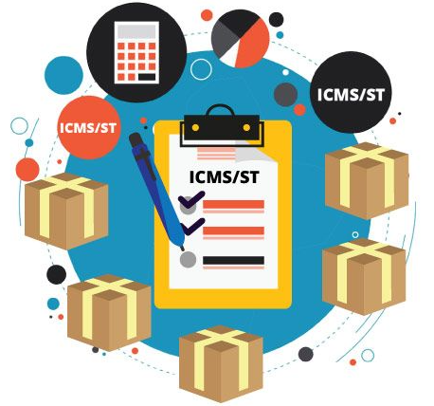
Todos os Direitos Reservados a Atak Sistemas
ICMS ST - Imposto sobre Circulação de Mercadorias e Serviços por Substituição Tributária
Substituição tributária, é uma forma de arrecadação de tributos utilizado pelo governo brasileiro. Ele atribui ao contribuinte a responsabilidade pelo pagamento do imposto devido pelo seu cliente. A substituição será recolhida pelo contribuinte e posteriormente repassada ao governo.
Por tanto o ICMS-ST é a parte do imposto referente à Substituição Tributária, retida ainda na primeira etapa do caminho da mercadoria ou serviço até o consumidor final.
Av. Arqo. Nildo Ribeiro da Rocha, 564 - Zona 28 | Maringa - PR - BRASIL | CEP: 87030-250
(55) (44) 2101-5657 | www.atak.com.br | comercial@atak.com.br

Slide 22
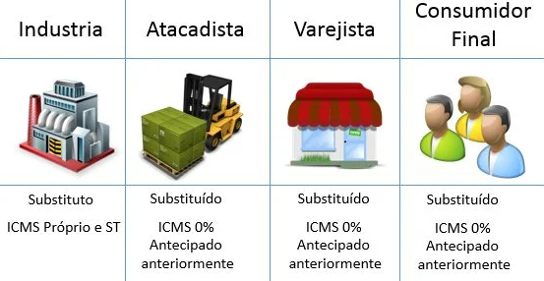
Todos os Direitos Reservados a Atak Sistemas
Ainda parece confuso? Melhor entendermos a origem.
Basicamente, vamos falar sobre o ICMS e a melhor maneira de começar é explicando o que aconteceu nesse cenário para que a Substituição Tributária existisse. No caso do ICMS, o que aconteceu foi o seguinte: o Governo percebeu que é difícil fiscalizar todas as lojas de varejo, por isso, ele decidiu recolher o imposto na fonte, ou seja, na produção. Como existem menos indústrias do que lojas, isso facilita a fiscalização, antecipa o recolhimento no processo e, consequentemente, antecipa o caixa. Para isso ser possível, o primeiro passo foi entender quais produtos o governo tinha conhecimento de toda a cadeia e, depois, entender qual seria a média dos valores negociados para ser recolhido.
Após muito estudo, foi criada a MVA – Margem de Valor Agregado ou IVA – Índice de Valor Adicionado Setorial, que nada mais é do que um percentual que será adicionado ao valor do produto na hora de gerar a base de cálculo do ICMS por Substituição tributária o ICMS-ST,
Av. Arqo. Nildo Ribeiro da Rocha, 564 - Zona 28 | Maringa - PR - BRASIL | CEP: 87030-250
(55) (44) 2101-5657 | www.atak.com.br | comercial@atak.com.br

Slide 23
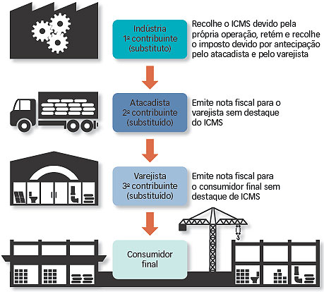
Todos os Direitos Reservados a Atak Sistemas
Precisamos entender o processo da Substituição Tributária:
Av. Arqo. Nildo Ribeiro da Rocha, 564 - Zona 28 | Maringa - PR - BRASIL | CEP: 87030-250
(55) (44) 2101-5657 | www.atak.com.br | comercial@atak.com.br

Slide 24
Todos os Direitos Reservados a Atak Sistemas
Vendas Interestaduais:
Existe um ponto importante a levar em consideração na Substituição Tributária: as vendas interestaduais. Agora, quando você vende para outro estado, torna-se SUBSTITUTO TRIBUTÁRIO do contribuinte do outro estado. Pode isso? Pode sim: o seu estado e o do seu cliente concordaram com isso no Ato COTEPE (acordo). Ambos (você e o seu cliente) são responsáveis para que tudo dê certo, mas quem vende é o responsável pelo recolhimento da guia de ICMS-ST para o outro estado, ou seja: torna-se o substituto.
Quando você vende para outro estado um produto com ICMS ST, pode encontrar duas situações: a venda para um consumidor final (em geral um não contribuinte do ICMS) e a venda para uma outra empresa, que irá revender o seu produto.
Se o cliente é consumidor final: o ICMS de partilha (DIFAL).
Se o cliente é contribuinte do ICMS e vai revender a mercadoria: recolhe o ICMS ST com MVA ajustada (se o estado dele possui ACORDO COTEPE) ou negocia com ele para recolher para o estado dele de forma que a guia acompanhe a mercadoria.
Av. Arqo. Nildo Ribeiro da Rocha, 564 - Zona 28 | Maringa - PR - BRASIL | CEP: 87030-250
(55) (44) 2101-5657 | www.atak.com.br | comercial@atak.com.br

Slide 25
Todos os Direitos Reservados a Atak Sistemas
Para realizar o cálculo da ST é importante saber o que se trata a MVA:
MVA original se aplica:
Nas operações internas;
Nas operações interestaduais em que a alíquota interna do produto no Estado de destino da mercadoria é a mesma aplicada a operação interestadual;
Nas operações interestaduais em que o produto possui benefício fiscal no Estado de destino da mercadoria em que a carga tributária efetiva interna seja igual ou inferior a alíquota interestadual;
Notas emitidas por empresas do Simples Nacional; MVA ajustada, aplica-se:
Nas operações interestaduais em que a alíquota interna do produto é maior que a alíquota interestadual aplicada;
Nas operações interestaduais em que a carga tributária efetiva do produto, para aqueles que possuem benefícios fiscais, seja maior que a alíquota interestadual aplicada;
Em algumas operações internas específicas, de acordo com a legislação do Estado de circulação da mercadoria.
Av. Arqo. Nildo Ribeiro da Rocha, 564 - Zona 28 | Maringa - PR - BRASIL | CEP: 87030-250
(55) (44) 2101-5657 | www.atak.com.br | comercial@atak.com.br

Slide 26
Todos os Direitos Reservados a Atak Sistemas
Primeiramente, para calcular o ICMS antecipado, é preciso chegar ao valor do ICMS da própria operação:
Base de Cálculo ICMS Próprio = Valor do Produto + Seguro + Frete + Outras Despesas Acessórias – Descontos.
Tendo as informações da base de cálculo, você terá o valor do ICMS com a seguinte fórmula:
Base de Cálculo ICMS Operação Própria: Base do ICMS x (Alíquota do ICMS Interestadual/100)
Depois de ter essas informações, você conseguirá calcular base ICMS ST, com a seguinte fórmula:
Base do ICM ST: (Valor do Produto + Valor do IPI + Frete + Seguro + Outras Despesas Acessórias – Descontos) x (1+ (Margem de Valor Agregado/100)
Após calcular base do ICMS, você pode aplicar a fórmula abaixo para obter o valor do ICMS-ST:
ICMS-ST: (Base do ICMS-ST x (Alíquota do ICMS /100)) – Valor do ICMS
Av. Arqo. Nildo Ribeiro da Rocha, 564 - Zona 28 | Maringa - PR - BRASIL | CEP: 87030-250
(55) (44) 2101-5657 | www.atak.com.br | comercial@atak.com.br

Slide 27
Todos os Direitos Reservados a Atak Sistemas
Exemplo do cálculo da substituição tributária:
CÁLCULO SUBSTITUIÇÃO TRIBUTÁRIA
Valor da Mercadoria | R$ 1.000,00
Alíquota Interestadual | 12%
ICMS Próprio: | R$ 120,00
Alíquota Interna | 18%
MVA | 50%
Base de Cálculo do ICMS-ST | R$ 1.500,00
Cálculo do ICMS ST | R$ 1.500,00 x 18% = 270,00
Valor do ICMS-ST: | R$ 270,00 – R$ 120,00 = R$ 150,00
Av. Arqo. Nildo Ribeiro da Rocha, 564 - Zona 28 | Maringa - PR - BRASIL | CEP: 87030-250
(55) (44) 2101-5657 | www.atak.com.br | comercial@atak.com.br

Slide 28
Todos os Direitos Reservados a Atak Sistemas
Exemplo do cálculo da substituição tributária com
redução da base de calculo:
CÁLCULO SUBSTITUIÇÃO TRIBUTÁRIA COM REDUÇÃO
Valor da Mercadoria | R$ 1.000,00
Alíquota Interestadual | 12%
% Redução: | 33,33%
ICMS Próprio: | R$ 80,00
Alíquota Interna | 18%
MVA | 40%
Base de Cálculo do ICMS-ST | R$ 1.400,00
Cálculo do ICMS ST | R$ 1.400,00- 33,33 % x 18% =168,00
Valor do ICMS-ST: | R$ 168,00 – R$ 80,00 = R$ 88,00
Av. Arqo. Nildo Ribeiro da Rocha, 564 - Zona 28 | Maringa - PR - BRASIL | CEP: 87030-250
(55) (44) 2101-5657 | www.atak.com.br | comercial@atak.com.br

Slide 29

Todos os Direitos Reservados a Atak Sistemas
CEST – CÓDIGO ESPECIFICADOR DE SUBSTITUIÇÃO TRIBUTÁRIA : É um novo código criado para uniformizar a classificação e facilitar a identificação das mercadorias ao regime de substituição tributária e de antecipação de recolhimento do ICMS. A regra de validação das notas fiscais exigirão o CEST quando forem informados os CSTs ou CSOSNs específicos de operações submetidas à substituição tributária, tais como EX: 10 - tributada com cobrança de ICMS por substituição tributária e o 60 - ICMS cobrado anteriormente por substituição tributária.
Como saber se um produto tem Substituição Tributária pelo NCM?
Para identificar o código de cada mercadoria, devemos acessar a tabela do CEST para identificar o Código Especificador da Substituição Tributária que deverá ser registrado no arquivo xml dos documentos ficais.
Acessando a Tabela deverá separar os códigos NCM dos produtos vendidos nas operações futuras, e pesquisar cada mercadoria pelo NCM e verificar o CEST correspondente.
Av. Arqo. Nildo Ribeiro da Rocha, 564 - Zona 28 | Maringa - PR - BRASIL | CEP: 87030-250
(55) (44) 2101-5657 | www.atak.com.br | comercial@atak.com.br

Slide 30
Todos os Direitos Reservados a Atak Sistemas
O QUE É O FCP ?
Av. Arqo. Nildo Ribeiro da Rocha, 564 - Zona 28 | Maringa - PR - BRASIL | CEP: 87030-250
(55) (44) 2101-5657 | www.atak.com.br | comercial@atak.com.br

Slide 31

Todos os Direitos Reservados a Atak Sistemas
O FCP – Fundo de Combate a Pobreza foi criado com o objetivo de minimizar o impacto de desigualdades sociais entre os estados brasileiros. Este fundo foi criado pelos estados e tem como objetivo principal auxiliar programas de nutrição e saúde que incluem ações de proteção à criança e ao adolescente, bem como à agricultura familiar; e aos programas de educação e habitação.
O imposto FCP é uma alíquota calculada juntamente com o ICMS nas operações internas ou operações interestaduais com Substituição Tributária. Por tanto o mesmo é regulamentado em cada estado (assim como o ICMS).
Sua alíquota varia entre 1%, 2%, 3% e 4%, de acordo com produto ou serviço. E com a legislação de cada UF por isso deve se atentar o que cita a legislação para se tributar o valor corretamente
Por tanto Quem está obrigado a destacar o saldos do FCP?
A obrigatoriedade do destaque do imposto vai depender da legislação estadual e do produto que está sendo faturado e a operação esta sujeita ou não. Por isso deve ser observar a legislação do estado em específico.
Av. Arqo. Nildo Ribeiro da Rocha, 564 - Zona 28 | Maringa - PR - BRASIL | CEP: 87030-250
(55) (44) 2101-5657 | www.atak.com.br | comercial@atak.com.br

Slide 32
Todos os Direitos Reservados a Atak Sistemas
Ao realizar uma venda no valor de 1.000,00 no estado de SC para entrega do produto em MG o ICMS será distribuído da seguinte forma:
12 % do ICMS interestadual – SC para MG 18 % correspondente ao ICMS interno de MG
2% correspondente ao FCP – deverá ser do estado de destino, neste caso de MG
Como se calcula a base de cálculo do ICMS
Base do ICMS = valor do produto + IPI + Despesas + Frete – Desconto + Seguro
Base do ICMS = 1.000,00 + 50,00 + 80,00 + 35,00 – 10,00 + 0,00
Base do ICMS = 1.155,00
Como calcular o FCP
FCP = Base do ICMS * (%FCP / 100)
FCP = 1.155,00 * (2% / 100)
FCP = 1.155,00 * 0,02
FCP = 23,10
Av. Arqo. Nildo Ribeiro da Rocha, 564 - Zona 28 | Maringa - PR - BRASIL | CEP: 87030-250
(55) (44) 2101-5657 | www.atak.com.br | comercial@atak.com.br

Slide 33
Todos os Direitos Reservados a Atak Sistemas
O QUE É O IPI?
Av. Arqo. Nildo Ribeiro da Rocha, 564 - Zona 28 | Maringa - PR - BRASIL | CEP: 87030-250
(55) (44) 2101-5657 | www.atak.com.br | comercial@atak.com.br

Slide 34
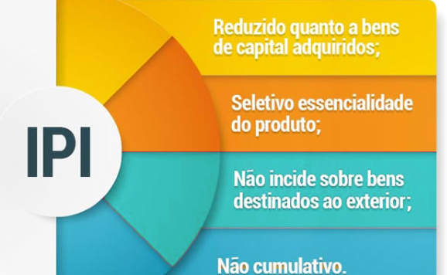
Todos os Direitos Reservados a Atak Sistemas
IPI é uma sigla que significa Imposto sobre Produtos Industrializados e trata-se de um imposto federal que incide sobre os produtos da indústria nacional ou na importação de produtos estrangeiros no desembaraço aduaneiro. As alíquotas cobradas neste imposto variam de acordo com o produto. Essa variação permite que os produtos possam ter alíquota 0%, ou seja, não serem tributados, ou possuir alíquotas um pouco maiores de acordo com a essencialidade do produto.
O IPI é um imposto não - cumulativo, compensando o que for devido nas entrada de insumo, matéria-prima, adquirida para emprego na industrialização de produtos cuja saída do estabelecimento industrial sejam tributadas.
Av. Arqo. Nildo Ribeiro da Rocha, 564 - Zona 28 | Maringa - PR - BRASIL | CEP: 87030-250
(55) (44) 2101-5657 | www.atak.com.br | comercial@atak.com.br

Slide 35

Todos os Direitos Reservados a Atak Sistemas
Para entendermos melhor, existe algumas informações importantes que precisamos verificar:
O que é um produto industrializado ?
Industrializado é qualquer produto que sofra alterações de natureza, funcionamento, acabamento, apresentação, aperfeiçoamento ou finalidade.
Quando ocorre a incidência do IPI?
Incidência é o momento em que se caracteriza a necessidade de um tributo ser pago. No caso do IPI, isso acontece em 3 situações, conforme a transação que se está realizando:
No momento do desembaraço aduaneiro de produto importado do exterior;
Na saída de um produto industrializado do estabelecimento industrial (ou equiparado) que o produziu;
Na arrematação do produto apreendido ou produto alienado no momento em que se realiza um leilão.
Av. Arqo. Nildo Ribeiro da Rocha, 564 - Zona 28 | Maringa - PR - BRASIL | CEP: 87030-250
(55) (44) 2101-5657 | www.atak.com.br | comercial@atak.com.br

Slide 36
Todos os Direitos Reservados a Atak Sistemas
Quem são os contribuintes do IPI?
São contribuintes do IPI os estabelecimentos industriais e os equiparados a industriais pela Legislação. Entende-se por estabelecimentos industriais aquele que executa operações de transformação, beneficiamento, montagem, acondicionamento ou recondicionamento, renovação ou recondicionamento, de que resulte em produto tributado, mesmo que a alíquota seja Zero ou Isento.
Qual a base de Cálculo?
O valor total da operação de que decorrer à saída do estabelecimento industrial ou equiparado a industrial; Na importação: é o preço de venda da mercadoria, acrescido do II – Imposto de Importação e demais taxas exigidas (frete, seguro, etc.).
Qual Alíquota ?
A Alíquota do IPI são várias e dependente tipo e especificação do produto e para consultar qual alíquota se encaixar basta acessar a Tabela de Incidência do Imposto sobre Produtos Industrializados (TIPI).
Av. Arqo. Nildo Ribeiro da Rocha, 564 - Zona 28 | Maringa - PR - BRASIL | CEP: 87030-250
(55) (44) 2101-5657 | www.atak.com.br | comercial@atak.com.br

Slide 37
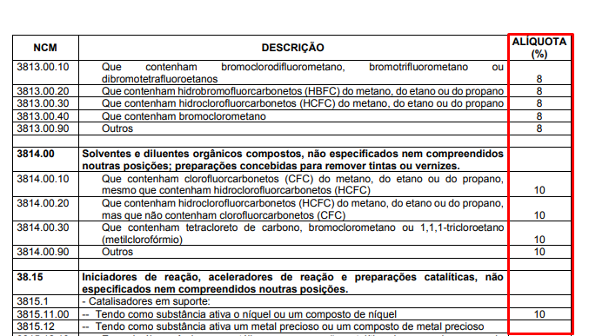
Todos os Direitos Reservados a Atak Sistemas
A Tabela TIPI é regulamentado e constantemente atualizado pela Receita Federal, onde estão reunidos os produtos industrializados, sua determinada NCM e sua respectiva alíquota do imposto e o contribuinte deve verificar nesta tabela as alíquotas corretas.
Tabela é encontrada no site da Receita Federal > Tabela tipi
Av. Arqo. Nildo Ribeiro da Rocha, 564 - Zona 28 | Maringa - PR - BRASIL | CEP: 87030-250
(55) (44) 2101-5657 | www.atak.com.br | comercial@atak.com.br

Slide 38
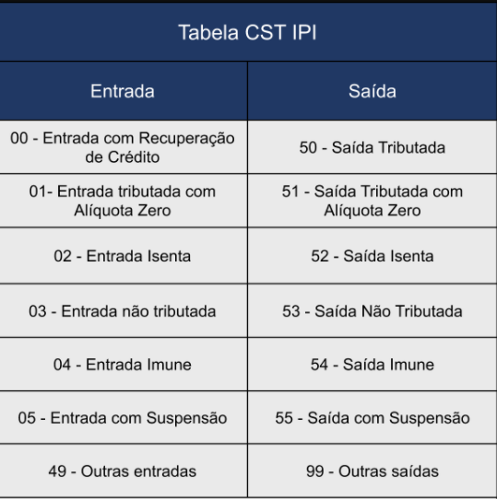
Todos os Direitos Reservados a Atak Sistemas
Para emissão da NF-e, é importante que o contribuinte verifique a classificação do produto e posteriormente o CST mais correto para operação, tanto na Entrada da Mercadoria como na Saída do produto industrializado.
CST OS IPI são :
Av. Arqo. Nildo Ribeiro da Rocha, 564 - Zona 28 | Maringa - PR - BRASIL | CEP: 87030-250
(55) (44) 2101-5657 | www.atak.com.br | comercial@atak.com.br

Slide 39
Todos os Direitos Reservados a Atak Sistemas
cEnq - Código enquadramento legal do IP Desde a publicação da Nota Técnica 2015.002, passaram a ser conhecidos os Códigos de Enquadramento Legal do IPI, para fins de preenchimento da Nota Fiscal Eletrônica.
O Código de Enquadramento Legal visa a união do tratamento tributário aplicado, na operação retratada pelo documento fiscal, com a fundamentação legal que lhe permite a aplicação. Assim, o confronto de informações constantes na nota fiscal fica simplificado, para os contribuintes e demais interessados.
Para identificação do código, o contribuinte deve analisar a base legal que lhe permite a aplicação de benefícios fiscais e regimes especiais, na respectiva operação, e correlacioná-la com o código específico constante na tabela.
Av. Arqo. Nildo Ribeiro da Rocha, 564 - Zona 28 | Maringa - PR - BRASIL | CEP: 87030-250
(55) (44) 2101-5657 | www.atak.com.br | comercial@atak.com.br

Slide 40
Todos os Direitos Reservados a Atak Sistemas
Como é feito o cálculo do IPI?
Primeiramente, deve-se observar as alíquotas informadas na TIPI, pois a base de cálculo do IPI é formada a partir das alíquotas contidas nessa tabela para cada produto específico.
Formula do Cálculo é a seguinte:
Base de cálculo = (Valor do produto + Frete + Seguro + Outras Despesas Acessórias)
Exemplo:
Dados Emissão NF-e:
CFOP: 5101 - Venda de produção do estabelecimento
CST IPI: 50 Saída Tributada
Dados para calculo:
Mercadorias: R$ 100.000,00 Alíquota IPI : 5% Cálculo do IPI =
100.000,00 X 5% = Valor de IPI a ser recolhido e destacado 105.000,00
Av. Arqo. Nildo Ribeiro da Rocha, 564 - Zona 28 | Maringa - PR - BRASIL | CEP: 87030-250
(55) (44) 2101-5657 | www.atak.com.br | comercial@atak.com.br

Slide 41
Todos os Direitos Reservados a Atak Sistemas
O QUE É O PIS E COFINS?
Av. Arqo. Nildo Ribeiro da Rocha, 564 - Zona 28 | Maringa - PR - BRASIL | CEP: 87030-250
(55) (44) 2101-5657 | www.atak.com.br | comercial@atak.com.br

Slide 42

Todos os Direitos Reservados a Atak Sistemas
O Pis e a Cofins, são dois tributos previstos pela Constituição Federal em suas definições temos:
PIS\PASEP: Programas de Integração Social e de Formação do Patrimônio do Servidor Público.
COFINS: Contribuição para Financiamento da Seguridade Social.
Os recursos do PIS/PASEP são destinados ao pagamento do seguro-desemprego, abono e participação na receita dos órgãos e entidades para os trabalhadores públicos e privados, onde o PIS é destinado aos funcionários de empresas privadas, administrado pela Caixa Econômica Federal, e o PASEP destinado aos servidores públicos, administrado pelo Banco do Brasil.
Já os recursos da Cofins são destinados principalmente para a área da saúde.
Av. Arqo. Nildo Ribeiro da Rocha, 564 - Zona 28 | Maringa - PR - BRASIL | CEP: 87030-250
(55) (44) 2101-5657 | www.atak.com.br | comercial@atak.com.br

Slide 43
Todos os Direitos Reservados a Atak Sistemas
PIS e COFINS são tributos que costumam andar acompanhados, mas é preciso destacar que se tratam de dois tributos diferentes. Apesar de possuírem a mesma base de cálculo, a destinação do valor recolhido com esses tributos é diferente.
Existem três modalidades de contribuição para o Pis/Pasep, sendo elas: - Sobre o Faturamento (0,65% ou 1,65%); - Sobre a Importação (2,1%) ; - Sobre a Folha de Pagamento (1%); A Cofins possui duas modalidades, sendo elas - Sobre o Faturamento (3% ou 7,6%); - Sobre a Importação (9,75% + 1% Adicional);
Existem dois regimes de apuração para o Pis/Cofins, o regime cumulativo e o regime não cumulativo.
Av. Arqo. Nildo Ribeiro da Rocha, 564 - Zona 28 | Maringa - PR - BRASIL | CEP: 87030-250
(55) (44) 2101-5657 | www.atak.com.br | comercial@atak.com.br

Slide 44
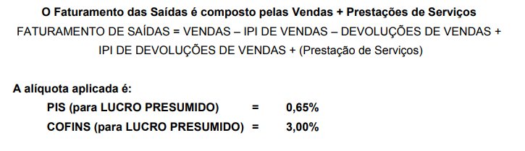
Todos os Direitos Reservados a Atak Sistemas
PIS E COFINS INCIDÊNCIA CUMULATIVA:
Neste regime, a base de cálculo é a Receita Operacional Bruta da pessoa jurídica, sem apropriação de créditos em relação a custos, despesas e encargos. As alíquotas do PIS/Pasep e da COFINS são de 0,65% e de 3%, respectivamente. As instituições financeiras e equiparadas atualmente contribuem para a COFINS pela alíquota de 4%. Neste regime estão enquadradas pessoas jurídicas e pessoas equiparadas que apuram o Imposto de Renda com base no Lucro Presumido ou Lucro Arbitrado.
Av. Arqo. Nildo Ribeiro da Rocha, 564 - Zona 28 | Maringa - PR - BRASIL | CEP: 87030-250
(55) (44) 2101-5657 | www.atak.com.br | comercial@atak.com.br

Slide 45
Todos os Direitos Reservados a Atak Sistemas
EXEMPLO DE CÁLCULO DE PIS E COFINS CUMULATIVO:
PIS CUMULATIVO Exemplo de cálculo:
R$ 30.000,00 x 0,65% = R$ 195,00 de PIS a pagar; COFINS CUMULATIVO Exemplo de cálculo: 30.000,00 x 3% = R$ 900,00 de COFINS a pagar.
Av. Arqo. Nildo Ribeiro da Rocha, 564 - Zona 28 | Maringa - PR - BRASIL | CEP: 87030-250
(55) (44) 2101-5657 | www.atak.com.br | comercial@atak.com.br

Slide 46
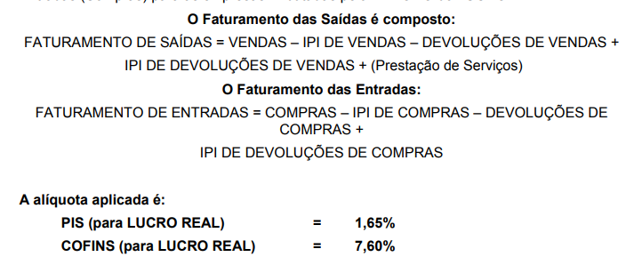
Todos os Direitos Reservados a Atak Sistemas
PIS E COFINS INCIDÊNCIA NÃO CUMULATIVA
Neste regime é permitida a apropriação de créditos em relação a custos, despesas e encargos da pessoa jurídica. As alíquotas da Contribuição para o PIS/Pasep e da Cofins são de 1,65% e de 7,6%, respectivamente. Neste regime estão as pessoas jurídicas de direito privado, e as que lhe são equiparadas pela legislação do imposto de renda, que apuram o imposto de renda com base no Lucro Real.
Av. Arqo. Nildo Ribeiro da Rocha, 564 - Zona 28 | Maringa - PR - BRASIL | CEP: 87030-250
(55) (44) 2101-5657 | www.atak.com.br | comercial@atak.com.br

Slide 47
Todos os Direitos Reservados a Atak Sistemas
EXEMPLO DE CÁLCULO PIS/COFINS NÃO-CUMULATIVO: A alíquota do PIS não-cumulativa é de 1,65%. Exemplo de cálculo: PIS = PV – PC Vendas do mês = R$ 30.000,00. Compras no mês para revenda: R$ 12.000,00. PV =PIS sobre as vendas = R$ 30.000,00 x 1,65% = R$ 495,00 PC = Crédito sobre as compras = R$ 12.000,00 x 1,65% = R$ 198,00 PIS = PV – PC = R$ 495,00 – R$ 198,00 = Pis = R$ 297,00 A alíquota da COFINS não-cumulativa é de 7,60%. Exemplo de cálculo: COFINS = CV – CC Vendas do mês: R$ 20.000,00. Compras no mês para revenda: R$ 9.000,00. CV = COFINS sobre as vendas = R$ 20.000,00 x 7,60% = R$ 1.520,00 CC = Crédito sobre as compras = R$ 9.000,00 x 7,60% = R$ 684,00 COFINS = CV – CC = R$ 1.520,00 – 684,00 = R$ 836,00
Av. Arqo. Nildo Ribeiro da Rocha, 564 - Zona 28 | Maringa - PR - BRASIL | CEP: 87030-250
(55) (44) 2101-5657 | www.atak.com.br | comercial@atak.com.br

Slide 48
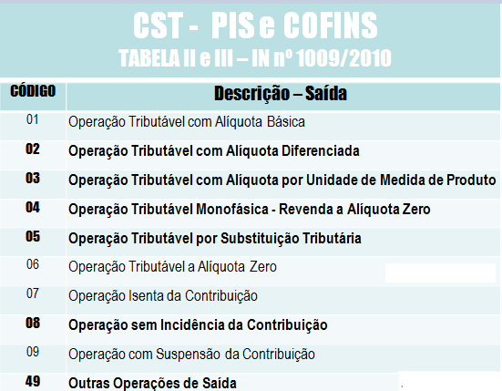
Todos os Direitos Reservados a Atak Sistemas
Para emissão do documentos fiscais é preciso verificar corretamente qual CST usar em cada operações.
Os CST de PIS e COFINS
referente a Saídas são:
Av. Arqo. Nildo Ribeiro da Rocha, 564 - Zona 28 | Maringa - PR - BRASIL | CEP: 87030-250
(55) (44) 2101-5657 | www.atak.com.br | comercial@atak.com.br

Slide 49
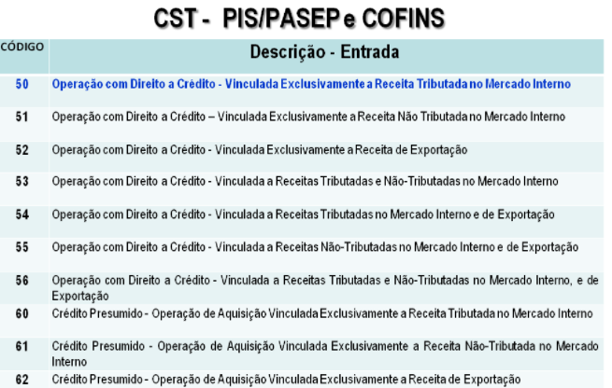
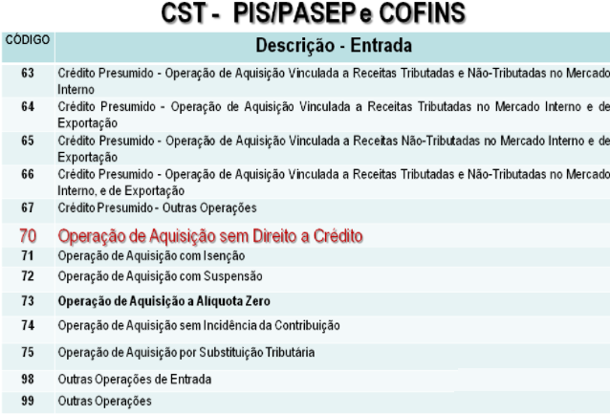
Todos os Direitos Reservados a Atak Sistemas
Os CST devem ser utilizados para a parametrização dos produtos contidos na empresa, item a item, os CST a serem utilizados nas estradas são:
Av. Arqo. Nildo Ribeiro da Rocha, 564 - Zona 28 | Maringa - PR - BRASIL | CEP: 87030-250
(55) (44) 2101-5657 | www.atak.com.br | comercial@atak.com.br

Slide 50
Todos os Direitos Reservados a Atak Sistemas
Agora que já sabemos quais são os CST a serem utilizados na parametrização, vamos dividir o Pis e Cofins pela classificação, os produtos e serviços podem ser classificados nas seguintes categorias:
Tributados: Nessa categoria é devido o débito de Pis e Cofins, mas também poderá se creditar caso a empresa pertença ao regime não cumulativo;
Monofásicos: Nessa categoria a regra das alíquotas gerais de 0,65% ou 1,65% para o PIS e 3% ou 7,6% para a COFINS já não é mais válida, isto acontece por que os produtos Monofásicos possuem alíquotas diferentes dos demais produtos, temos como exemplo, cervejas, refrigerantes, produtos de perfumaria, dentre muitos outros, quem é obrigado a recolher tal tributo é o primeiro da cadeia, sendo o industrial ou o importador, que irá recolher por toda a cadeia seguinte, as demais empresas não pagarão o imposto em cima dos produtos monofásicos mas também não poderão se creditar;
Substituição Tributária: Temos como exemplo os tabacos, cigarrilhas e também as motocicletas;
Av. Arqo. Nildo Ribeiro da Rocha, 564 - Zona 28 | Maringa - PR - BRASIL | CEP: 87030-250
(55) (44) 2101-5657 | www.atak.com.br | comercial@atak.com.br

Slide 51
Todos os Direitos Reservados a Atak Sistemas
Alíquota Zero: Geralmente são utilizados como forma de incentivo pelo governo, para que fiquem mais baratos, geralmente produtos da cesta básica, adubos, estes produtos não geram direito a crédito, mas também não é devido o Pis e Cofins nas saídas;
Isenção: Na Isenção os impostos também não são devidos e os produtos não geram direito a créditos;
Não Incidência: A não incidência ocorre quando naquela operação específica não incide Pis e Cofins;
Suspensão: Na Suspensão o produto é tributado de Pis/Cofins, porém, ao vender o produto em uma situação específica, ele é suspenso de Pis e Cofins, temos como exemplo a exportação.
Av. Arqo. Nildo Ribeiro da Rocha, 564 - Zona 28 | Maringa - PR - BRASIL | CEP: 87030-250
(55) (44) 2101-5657 | www.atak.com.br | comercial@atak.com.br

Slide 52
Todos os Direitos Reservados a Atak Sistemas
Após verificados os CST e também as categorias existentes, e visto como é efetuado a parametrização do Pis e Cofins e para isto é extremamente necessário estar em mãos todas as tabelas atualizadas disponibilizadas pela receita federal.
Como vimos no decorrer do curso a parametrização deve ser efetuada item a item, o processo se resume em conhecer bem os produtos e a qual classificação do Pis e Cofins os mesmos pertencem, lembrando também que é extremamente necessário que os NCM (Nomenclatura Comum do Mercosul) estejam todos corretos, pois é através deles que será efetuado a consulta nas tabelas disponibilizadas pela Receita Federal. E verificar o tipo de Regime tributário escolhido pela entidade e realizar a emissão e controle corretos dos créditos e débitos dos impostos Pis e Cofins.
Av. Arqo. Nildo Ribeiro da Rocha, 564 - Zona 28 | Maringa - PR - BRASIL | CEP: 87030-250
(55) (44) 2101-5657 | www.atak.com.br | comercial@atak.com.br

Slide 53
Todos os Direitos Reservados a Atak Sistemas
II – IMPOSTO SOBRE IMPORTAÇÃO
IE – IMPOSTO DE EXPOTAÇÃO
Av. Arqo. Nildo Ribeiro da Rocha, 564 - Zona 28 | Maringa - PR - BRASIL | CEP: 87030-250
(55) (44) 2101-5657 | www.atak.com.br | comercial@atak.com.br

Slide 54

Todos os Direitos Reservados a Atak Sistemas
II – IMPOSTO SOBRE IMPORTAÇÃO
Incide sobre a importação de mercadorias estrangeiras e sobre a bagagem de viajante procedente do exterior. No caso de mercadorias estrangeiras, a base de cálculo é o valor aduaneiro e a alíquota está indicada na Tarifa Externa Comum (TEC). No caso da bagagem, a base de cálculo é o valor dos bens que ultrapassem a cota de isenção e a alíquota é de cinquenta por cento.
Av. Arqo. Nildo Ribeiro da Rocha, 564 - Zona 28 | Maringa - PR - BRASIL | CEP: 87030-250
(55) (44) 2101-5657 | www.atak.com.br | comercial@atak.com.br

Slide 55
Todos os Direitos Reservados a Atak Sistemas
Portanto, o Imposto de Importação é uma tributo alfandegário brasileiro, de origem federal, ou seja, somente a União tem competência para instituí-lo. O fato gerador do Imposto de Importação ocorre quando da entrada de produtos estrangeiros no território nacional.
Ao realizar a entrada da mercadoria importada aplica-se os seguintes tributos:
II (Imposto de Importação);
IPI (Impostos de Produto Industrializado);
PIS (Programa de Integração Social);
COFINS (Contribuição para Fins Sociais)
ICMS (Imposto sobre Circulação e Mercadorias e Serviços).
Av. Arqo. Nildo Ribeiro da Rocha, 564 - Zona 28 | Maringa - PR - BRASIL | CEP: 87030-250
(55) (44) 2101-5657 | www.atak.com.br | comercial@atak.com.br

Slide 56
Todos os Direitos Reservados a Atak Sistemas
Atualmente, como país-membro do Mercosul, o Brasil adota a Nomenclatura comum do Mercosul. Dessa forma, sabendo a correta classificação fiscal da mercadoria, devemos consultar a Tarifa Externa Comum (TEC) para conhecer a alíquota do II a ser aplicada sobre o item. Apresentamos abaixo um exemplo de cálculo do Imposto de Importação:
Valor Aduaneiro: R$ 50.000 (valor já convertido de acordo com a taxa de câmbio PTAX relativa ao dia útil imediatamente anterior ao da ocorrência do fato gerador).
Mercadoria: bolas de tênis – Classificação Fiscal (NCM): 9506.61.00
Alíquota do II: 20%
Valor a pagar de Imposto de Importação :R$ 50.000 x 20% = R$ 10.000,00
Av. Arqo. Nildo Ribeiro da Rocha, 564 - Zona 28 | Maringa - PR - BRASIL | CEP: 87030-250
(55) (44) 2101-5657 | www.atak.com.br | comercial@atak.com.br

Slide 57

Todos os Direitos Reservados a Atak Sistemas
IE (IMPOSTO DE EXPORTAÇÃO)
O imposto sobre a exportação tem como fato gerador a saída da mercadoria do território aduaneiro. É calculado utilizando-se como base o preço normal que a mercadoria alcançaria em uma venda em condições de livre concorrência no mercado internacional. A alíquota do IE atualmente encontra-se em 30%, podendo ser reduzida ou aumentada pela Câmara de Comércio Exterior, não podendo ser superior a 150%.
O governo oferece uma série de benefícios fiscais para a exportação que favorecem as pequenas e micro empresas, incluindo as indústrias. Esses incentivos fiscais para exportação tem como objetivo eliminar os tributos que incidem sobre os produtos na operação de mercado interno, afinal, é importante que os produtos de origem nacional alcancem o mercado internacional em condições de competir em preço. Os tributos ICMS, IPI, IOF, PIS e Cofins são isentos na exportação e é uns dos principais benefícios.
Av. Arqo. Nildo Ribeiro da Rocha, 564 - Zona 28 | Maringa - PR - BRASIL | CEP: 87030-250
(55) (44) 2101-5657 | www.atak.com.br | comercial@atak.com.br

Slide 58
Todos os Direitos Reservados a Atak Sistemas
Como é feito o cálculo do Imposto sobre Exportação?
A base de cálculo do IE é definida utilizando como referência o preço normal que sua mercadoria alcançaria em uma venda no mercado externo, em um cenário de livre concorrência e no local de embarque.
Desse modo, para a alíquota do IE, a regra geral é de 30%.
Vale ressaltar que, a maioria dos produtos está imune e isenta de tributação.
Logo, apenas produtos específicos estão sujeitos à incidência do IE, e cada um tem sua alíquota determinada:
Couros e peles: 9%.
Concentrados de açúcar, leite e creme de leite: 100%.
Cigarros contendo tabaco e fumo: 150%.
Entre outros.
Av. Arqo. Nildo Ribeiro da Rocha, 564 - Zona 28 | Maringa - PR - BRASIL | CEP: 87030-250
(55) (44) 2101-5657 | www.atak.com.br | comercial@atak.com.br

Slide 59
Todos os Direitos Reservados a Atak Sistemas
NOÇÕES BÁSICAS SOBRE RETENÇÃO DE IMPOSTO
PIS/COFINS, IRFF, CSLL E INSS
Av. Arqo. Nildo Ribeiro da Rocha, 564 - Zona 28 | Maringa - PR - BRASIL | CEP: 87030-250
(55) (44) 2101-5657 | www.atak.com.br | comercial@atak.com.br

Slide 60
Todos os Direitos Reservados a Atak Sistemas
RETENÇÃO DE IMPOSTOS
A retenção de impostos na nota fiscal de serviço corresponde aos tributos pagos na venda de algum serviço ofertado pela empresa.
O valor dos tributos será descontado diretamente na NFs-e, ou seja, tanto o contratante quanto o prestador podem recolher os valores.
Os tributos, em geral, são:
PIS, Cofins, CSLL, IR, INSS e ISS.
A retenção de impostos, com exceção do ISS, não ocorrem para empresas optantes pelo Simples Nacional, apenas para aquelas nos regimes de Lucro Real e Lucro Presumido.
Av. Arqo. Nildo Ribeiro da Rocha, 564 - Zona 28 | Maringa - PR - BRASIL | CEP: 87030-250
(55) (44) 2101-5657 | www.atak.com.br | comercial@atak.com.br

Slide 61
Todos os Direitos Reservados a Atak Sistemas
RETENÇÃO IRRF:
Primeiro deve-se consulta o art. 649 do RIR/99 e ADN COSIT nº 6/00 para verificar os serviços e alíquotas aplicadas sobre os mesmos.
Observações importantes:
1. A retenção somente é obrigatória quando os serviços forem prestados por pessoas jurídicas para outras pessoas jurídicas.
2. A retenção do IR fica dispensada quando resultar em valor igual ou inferior a R$ 10,00.
Exemplo: Se o serviço for igual ou inferior a 1.000,00 para a alíquota de 1% ou alíquota de 1,5% estão dispensados de retenção.
Fundamento Legal: Decreto 3000/99
Av. Arqo. Nildo Ribeiro da Rocha, 564 - Zona 28 | Maringa - PR - BRASIL | CEP: 87030-250
(55) (44) 2101-5657 | www.atak.com.br | comercial@atak.com.br

Slide 62
Todos os Direitos Reservados a Atak Sistemas
RETENÇÃO PIS/COFINS/CSLL
Retenção de Pis e Cofins e CSLL (CSRF – Contribuições Sociais Retidas na Fonte): alíquota de 4,65% sendo os percentuais:
0,65% para PIS;
3% para COFINS;
e 1% para CSLL.
No artigo 30 estabelece que “Os pagamentos efetuados pelas pessoas jurídicas a outras pessoas jurídicas de direito privado, pela prestação de serviços de limpeza, conservação, manutenção, segurança, vigilância, transporte de valores e locação de mão-de-obra, pela prestação de serviços de assessoria creditícia, mercadológica, gestão de crédito, seleção e riscos, administração de contas a pagar e a receber, bem como pela remuneração de serviços profissionais, estão sujeitos a retenção na fonte da Contribuição Social sobre o Lucro Líquido – CSLL, da COFINS e da contribuição para o PIS/PASEP.”
Av. Arqo. Nildo Ribeiro da Rocha, 564 - Zona 28 | Maringa - PR - BRASIL | CEP: 87030-250
(55) (44) 2101-5657 | www.atak.com.br | comercial@atak.com.br

Slide 63
Todos os Direitos Reservados a Atak Sistemas
RETENÇÃO INSS
Por meio da Lei 12.995, de 18-6-2014, que, dentre outras normas, alterou a Lei 12.546, de 14-11-2011 (Portal COAD), os tomadores de serviços que contratarem empresas prestadoras de serviços, mediante cessão de mão de obra, enquadradas na desoneração da folha de pagamento, deverão reter 3,5% sobre o montante da nota fiscal ou fatura em substituição a retenção de 11% a título de contribuição previdenciária, para afastar a responsabilidade solidária. A retenção ocorre quando uma pessoa jurídica contrata outra pessoa jurídica para lhe prestar serviços, sendo necessário que está prestação de serviços seja mediante cessão de mão de obra e/ou empreitada (art. 12 da IN RFB 971/2009). É preciso, ainda, analisar as situações de dispensa da retenção (prevista no artigo 120); não sujeição (artigo 142) e não aplicabilidade (artigo 149) todos da IN RFB 971/2009. Ademais, se faz necessário também, analisar o regime tributário, visto que o Simples Nacional está dispensado a retenção previdenciária, conforme prevê o artigo 191 da IN 971/2009, exceto para as empresas enquadradas no Anexo IV, visto que este anexo está sujeito a retenção.
Av. Arqo. Nildo Ribeiro da Rocha, 564 - Zona 28 | Maringa - PR - BRASIL | CEP: 87030-250
(55) (44) 2101-5657 | www.atak.com.br | comercial@atak.com.br

Slide 64

Todos os Direitos Reservados a Atak Sistemas
O ISSQN
É um tributo que incide sobre a prestação de serviços, sendo cobrado também de empresas e profissionais autônomos, atingindo segmentos diversos, como consultores, arquitetos, advogados, transporte, construção, informática e serviços de saúde. É de competência dos municípios e do Distrito Federal, sendo disciplinado pela Lei Complementar nº 116, de 2003. O valor arrecadado é destinado ao município no qual a empresa está estabelecida, mas há exceções que preveem o recolhido onde a atividade foi prestada.
A Base de cálculo é o valor dos serviços prestados. Já Alíquota de forma geral, vai de 2% a 5%. Optantes pelo Simples Nacional recolhem o ISS de acordo com a faixa de faturamento. Já aqueles que escolheram o Lucro Real ou Lucro Presumido pagam sobre o valor da nota fiscal.
O fato gerador do ISS, constitui-se na prestação do serviço previsto em lista anexa à Lei Complementar nº 116, ainda que não se enquadre como a atividade principal do prestador.
Av. Arqo. Nildo Ribeiro da Rocha, 564 - Zona 28 | Maringa - PR - BRASIL | CEP: 87030-250
(55) (44) 2101-5657 | www.atak.com.br | comercial@atak.com.br

Slide 65
Todos os Direitos Reservados a Atak Sistemas
Para verificar a lista de serviços para aplicação da alíquota fica disponível no site http://sped.rfb.gov.br/, onde lista os Código do serviço prestado: Lista de serviços anexa à Lei Complementar nº 116, de 31 de julho de 2003.
RETENÇÃO ISSQN
A retenção do ISS será realizada nos serviços prestados em que o imposto seja devido no local de prestação do serviço, nos casos em que os serviços são prestados em local diferente (outro município) do estabelecimento prestador (sede, filial, escritório). Entre as atividades enquadradas nessa regra, estão os serviços de construção civil, demolição, varrição, coleta de lixo, limpeza e controle e tratamento de efluentes.
Assim, uma empresa que contrate qualquer um desses serviços é obrigada a fazer a retenção do ISS devido pelo prestador.
Av. Arqo. Nildo Ribeiro da Rocha, 564 - Zona 28 | Maringa - PR - BRASIL | CEP: 87030-250
(55) (44) 2101-5657 | www.atak.com.br | comercial@atak.com.br

Slide 66
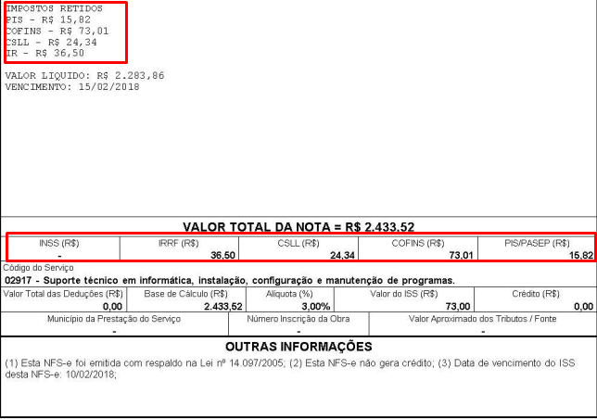
Todos os Direitos Reservados a Atak Sistemas
Av. Arqo. Nildo Ribeiro da Rocha, 564 - Zona 28 | Maringa - PR - BRASIL | CEP: 87030-250
(55) (44) 2101-5657 | www.atak.com.br | comercial@atak.com.br

Slide 67

Todos os Direitos Reservados a Atak Sistemas
 | TÍTULO: | ESCRITA FISCAL IMPOSTOS | REGISTRO:
 | ELABORADO POR: |  | DATA:
 | APROVADO POR: |  | VERIFICADO:
Av. Arqo. Nildo Ribeiro da Rocha, 564 - Zona 28 | Maringa - PR - BRASIL | CEP: 87030-250
(55) (44) 2101-5657 | www.atak.com.br | comercial@atak.com.br

Slide 68



